Slide 1
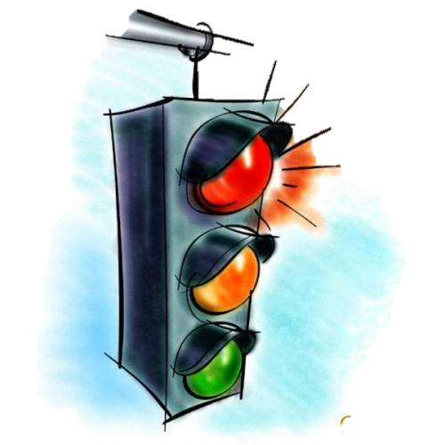
Викторина правила дорожного движения.

Slide 2
1 | 2 | 3 | 4
5 | 6 | 7 | 8
9 | 10 | 11 | 12
13 | 14 | 15 | 16

Slide 3
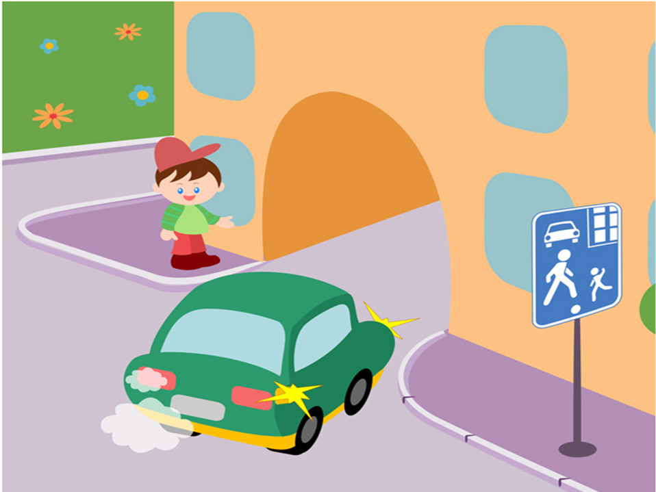
Кто из ребят поступает правильно?
1
2

Slide 4
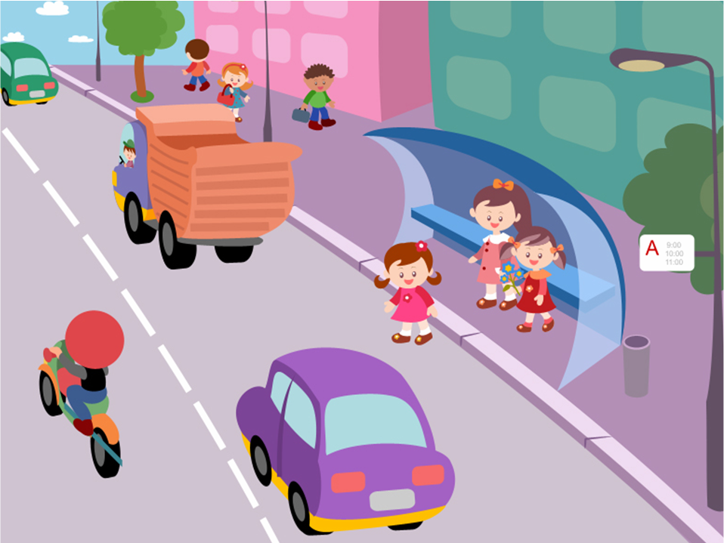
Кто правильно ждёт транспорт?
1
2

Slide 5
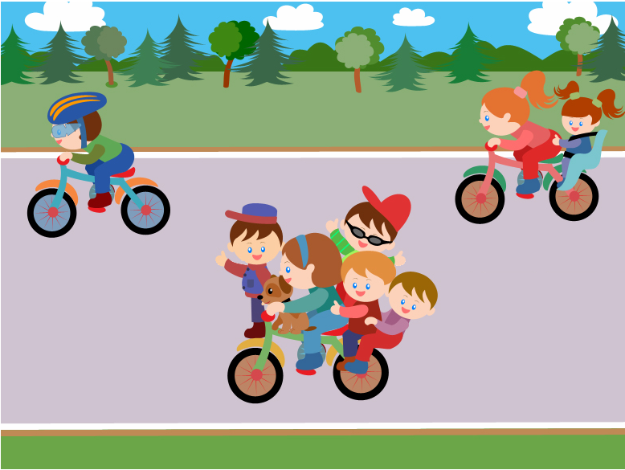
Какой велосипедист не нарушает правила?
1
3
2

Slide 6
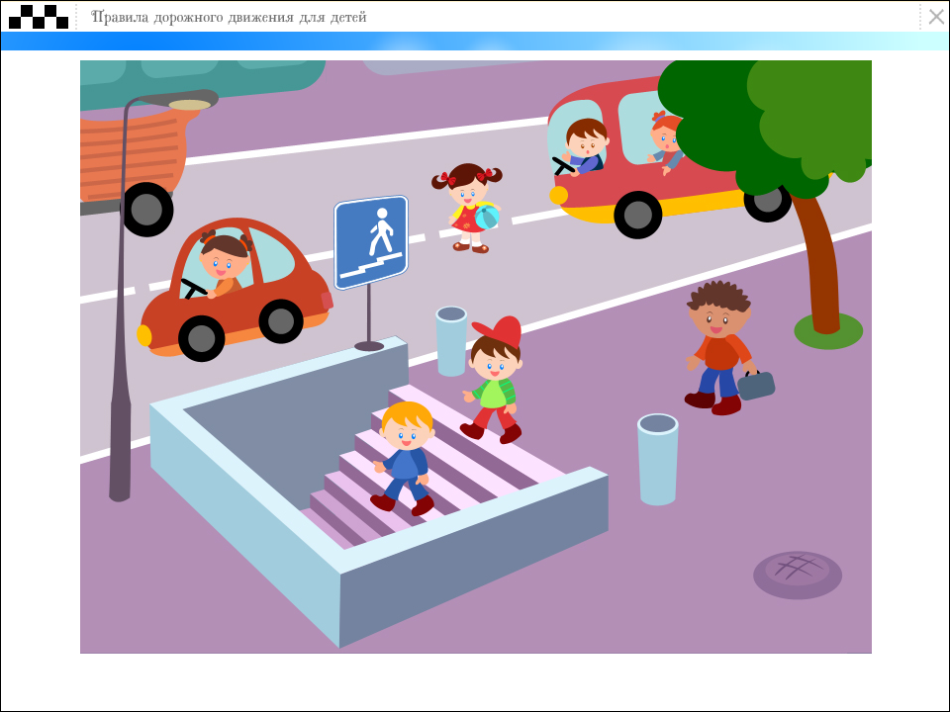
Кто нарушает правила перехода проезжей части?
3
2
1

Slide 7
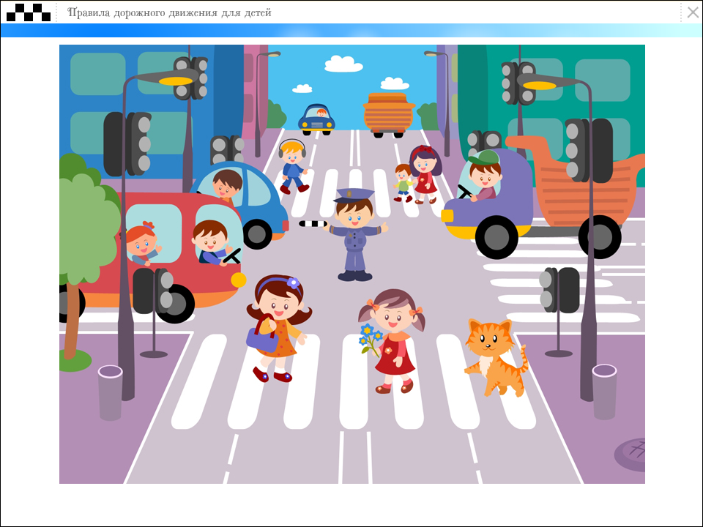
Какой светофор работает не правильно?
1
2

Slide 8
Кто неправильно ведёт себя на тротуаре?
1
2
4
3

Slide 9
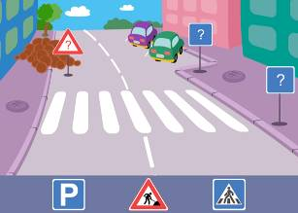
Какие знаки стоят не верно?
1
2
3

Slide 10
Какая девочка ведёт себя правильно?
2
1

Slide 11
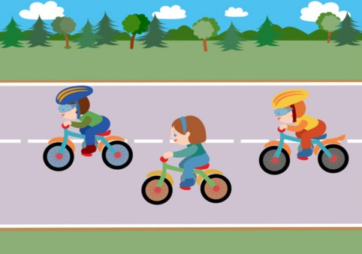
Кто не нарушает правила езды на велосипеде?
1
2
3

Slide 12
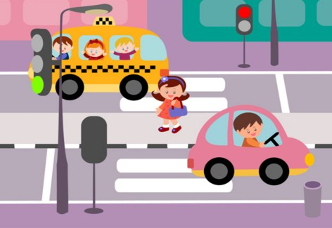
Кто неправильно переходит дорогу?
2
1

Slide 13
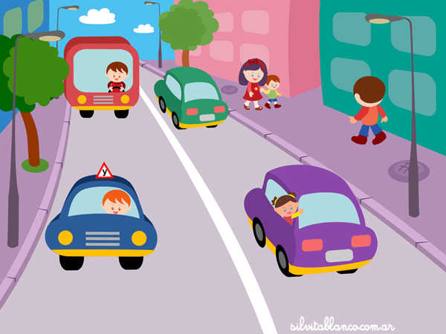
Кто нарушает правила дорожного движения?
1
3
2
4

Slide 14
Какой знак не относится к запрещающим?
1
2
3
4

Slide 15
Какой знак обозначает остановка транспорта?
1
2
3

Slide 16
Если этот знак висит, значит здесь проход закрыт.
1
2
3
4

Slide 17
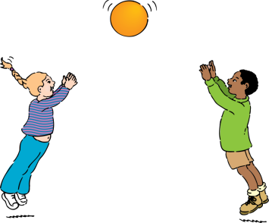
Какой знак нас предупреждает об опасном повороте?
1 2 3 4

Slide 18
Синий круг от белого отличить не сложно.
На железном коне здесь кататься МОЖНО!
1 2 3

Slide 19
На какой из машин телефон написан не верно?
1
2
05
3
4

Slide 20
Проверь себя.
Слайд 11– 1 и 3
Слайд 12– 2
Слайд 13– 2 и 4
Слайд 14- 2
Слайд 15 - 3
Слайд 16 – 4
Слайд 17 – 3
Слайд 18 – 2
Слайд 19 - 2
Слайд 3 - 1
Слайд 4 – 2
Слайд 5 – 1
Слайд 6 – 3
Слайд 7 – 2
Слайд 8 – 4 и 2
Слайд 9 - 2 и 3
Слайд 10 – 2

Slide 23
Спасибо за внимание! В презентации использованы: картинки из CD игры «ПДД» ЗАО «Новый диск» медаль и фрагмент грамоты взят http://videoforums.ru
Подготовила воспитатель МАДОУ «Детский сад №419» Вяткина О.Н.

